Slide 1
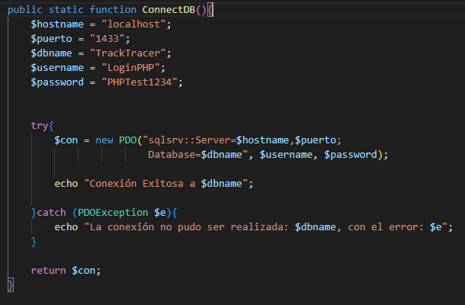
¿Cómo conectar una base de datos SQLServer con PHP y XAMP?
Lo primero, es que debemos tomar en cuenta el tipo de conexión. En este caso lo haremos mediante PDO.
Por su parte debemos identificar las variables que se muestran a la derecha.

Slide 2
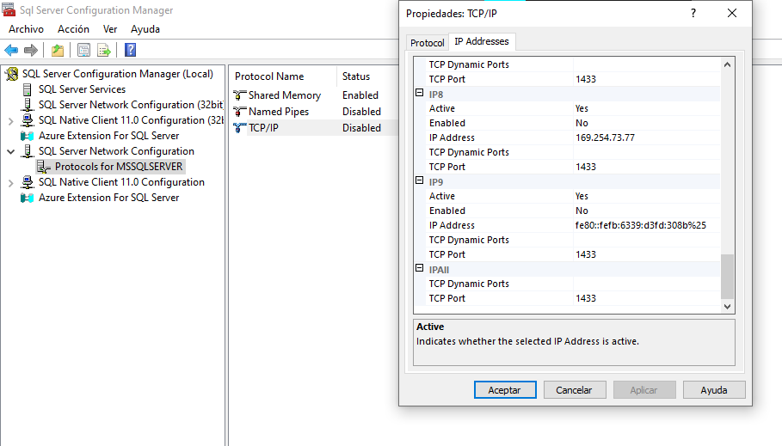
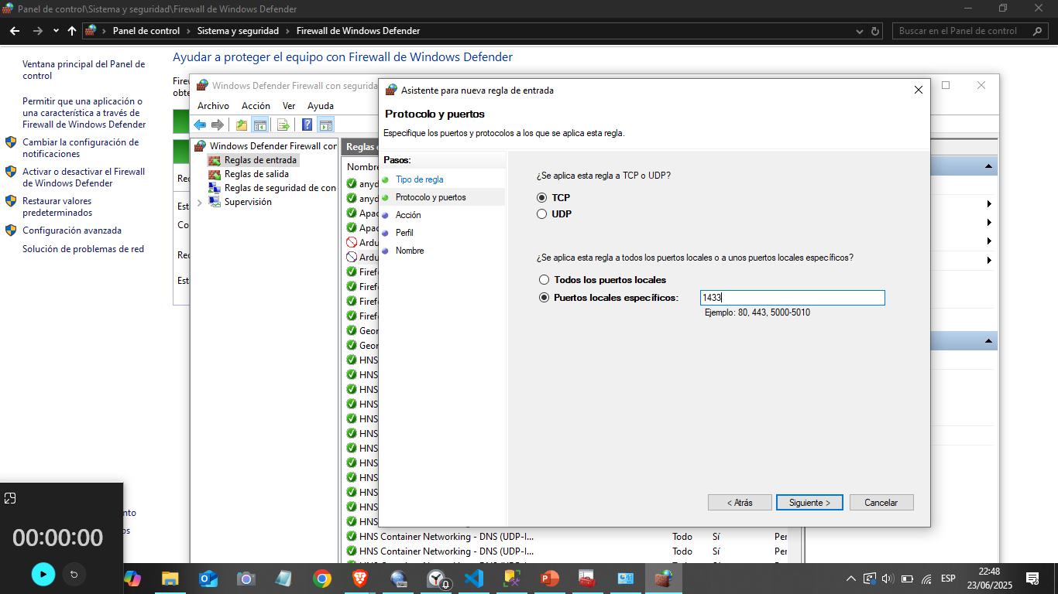
El puerto puedes encontrarlo en el SQLServer Configuration Manager. (No te olvides de Habilitarlo :V)
No olvides que debemos configurar una “Regla de Entrada” desde la configuración del Firewall de Windows Defender.
Y debemos usar el puerto 1433 (Es el usado por SQLServer)

Slide 3
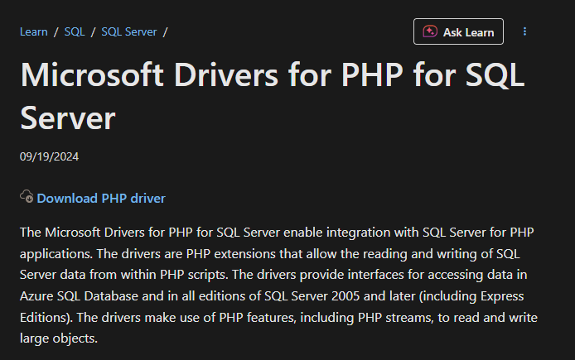
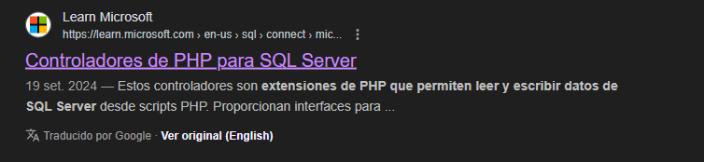
Con esta configuración, MySQL y MariaDB se hubieran conectado correctamente. Pero SQLServer necesita algo más de configuraciones.
En este caso, el error nos dice que no se encontraron los drivers necesarios. El driver es el referente a “sqlsrv”
Para ello debemos buscar los drivers.

Slide 4
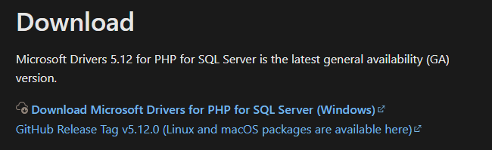
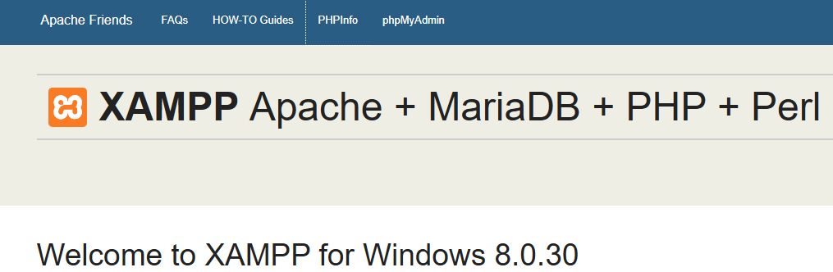


Para ver la versión de PHP, podemos ir a PHPInfo
Una vez teniendo el archivo
Debemos pegar las extensiones en base a nuestra versión de PHP
Aquí podemos ver la versión (Nos sirven solo los primeros 2 dígitos – 8.2)

Slide 5
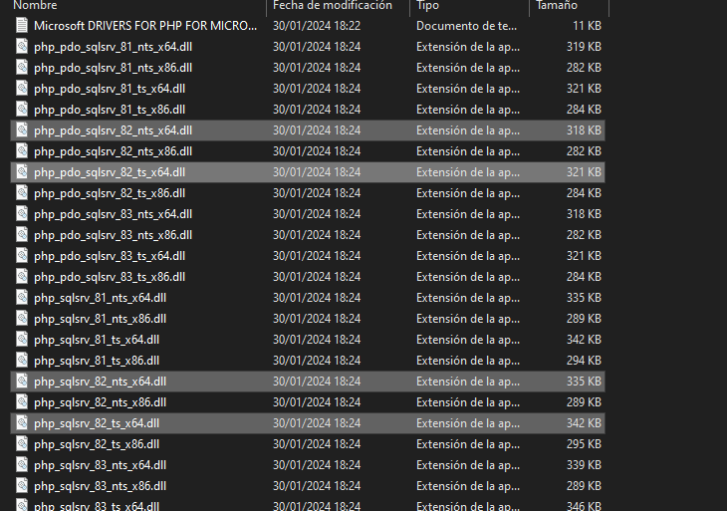
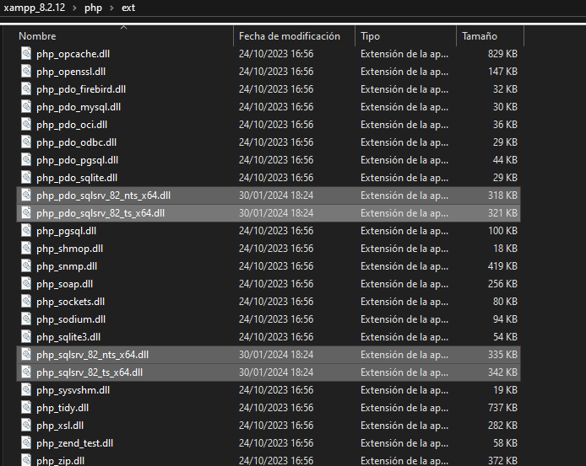
Dentro de los drivers buscamos aquellos que coincidan con nuestra versión.
Y pegamos la información.
Y los pegamos dentro de la siguiente ruta
C:\xampp_8.2.12\php\ext

Slide 6
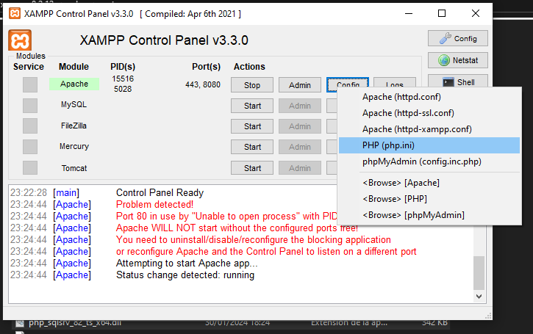
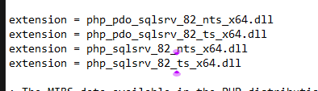
Luego de ello debemos configurar las extensiones de XAMPP
Debemos agregar como extensión a los 4 archivos. (Solo serían necesarios 2, o bien los “nts” o bien los “ts”, pero para asegurar pondremos los 4)

Slide 7
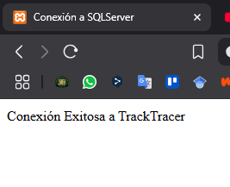
Y como vemos ahora funciona correctamente.

